Slide 1






TEKNIK INFORMATIKA
Presentasi
WEBSITE REKOMENDASI DAN REVIEW GADGET TERBARU
Oleh : Riza Novebri

Slide 2

DAFTAR ISI
Latar Belakang
Tools & bahasa pemograman
Tujuan Website
Hak Akses
Manfaat Website
Fitur Fitur Utama
Flowchart

Slide 3
LATAR BELAKANG
Di era digital saat ini, perkembangan gadget seperti smartphone, tablet, smartwatch, dan laptop berlangsung sangat cepat. Setiap bulan, berbagai brand meluncurkan produk terbaru dengan fitur-fitur canggih. Namun, banyak konsumen merasa kesulitan untuk mengikuti perkembangan ini dan menentukan pilihan terbaik sesuai kebutuhan dan anggaran mereka. Oleh karena itu, dibutuhkan sebuah platform yang dapat menyajikan rekomendasi gadget terbaru secara terpercaya, terstruktur, dan mudah dipahami oleh pengguna. Website ini akan menjadi solusi untuk membantu pengguna dalam memilih gadget terbaik berdasarkan kategori, harga, dan kebutuhan spesifik mereka.

Slide 4
MANFAAT WEBSITE
Memberikan referensi terpercaya mengenai gadget terbaru.
Membantu pengguna membandingkan spesifikasi dan harga gadget.
Mempermudah pengguna dalam menemukan gadget sesuai kebutuhan.
Menjadi sumber informasi yang selalu diperbarui mengenai tren teknologi terkini.
Mengedukasi pengguna tentang kelebihan dan kekurangan dari berbagai pilihan gadget.

Slide 5
TUJUAN WEBSITE
Menyediakan informasi dan rekomendasi gadget terbaru secara lengkap, akurat, dan mudah dipahami, agar pengguna dapat membuat keputusan pembelian yang tepat sesuai kebutuhan, preferensi, dan anggaran mereka.
Membangun sebuah platform teknologi yang terpercaya dan interaktif, yang tidak hanya menyajikan data spesifikasi, tetapi juga artikel, ulasan, dan fitur perbandingan untuk membantu pengguna memahami tren serta perkembangan gadget terkini.

Slide 6
TOOLS &
BAHASA PEMOGRAMAN
Frontend: HTML5, CSS3, JavaScript
Backend: PHP (menggunakan Laravel Framework)
Database: MySQL
Tools Pendukung:
VS Code (editor)
GitHub (version control)
XAMPP (untuk lokal server)

Slide 7
HAK
AKSES
Administrator
Mengelola data gadget (tambah, edit, hapus)
Mengelola kategori dan tag
Mengelola user (opsional)
Menulis dan mengedit artikel berita gadget
User (Pengunjung)
Melihat daftar rekomendasi gadget
Membaca detail spesifikasi dan review
Memberikan rating dan komentar (jika fitur ini diaktifkan)
Mencari dan memfilter gadget berdasarkan kategori, harga, merek

Slide 8
FITUR FITUR UTAMA
Rekomendasi gadget terbaru.
Detail spesifikasi dan review.
Filter dan pencarian berdasarkan kategori/harga/merek.
Perbandingan gadget.
Artikel teknologi.
Admin Dashboard.

Slide 9
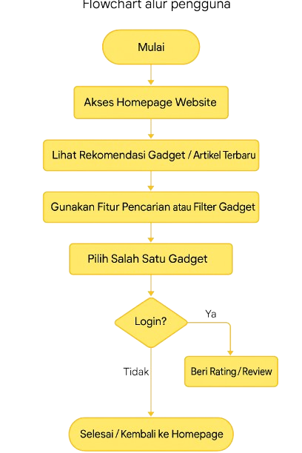
FLOWCHART
ALUR PENGGUNA

Slide 10
TERIMAKASIH
ATAS PERHATIANNYA

